Slide 1
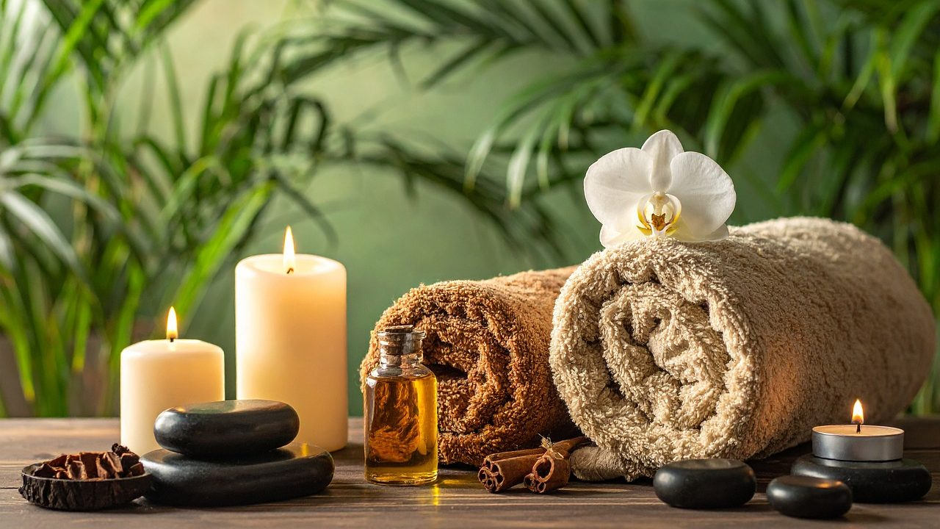
Ambiente, comodidad
y preferencias
sensoriales
Salud y Estética
Ver el OA en saludyestetica.lumbre.lat
Notes:
Objeto de aprendizaje de Lumbre · Salud y Estética
Enlace: https://saludyestetica.lumbre.lat/object/sye-c35-r01-oa02-ambiente-y-preferencias

Slide 2
Acerca de este OA · 1 de 2
Objetivo
Ajustar luz, sonido, temperatura y aromas de una sesión relajante a partir de preguntas y señales de la persona, sin imponer un ambiente ni atribuirle efectos terapéuticos.
Descripción
Cómo preparar un ambiente que se pueda preguntar y cambiar: luz, música, temperatura, aromas y silencio. Qué observar, qué evitar y qué se practica con instructor.
Autoría: Salud y Estética
Ambiente, comodidad y preferencias sensoriales
2 / 71
Notes:
Enlace al OA: https://saludyestetica.lumbre.lat/object/sye-c35-r01-oa02-ambiente-y-preferencias

Slide 3
Acerca de este OA · 2 de 2
Etiquetas: ambiente · preferencias sensoriales · luz · aromas · confort
Ambiente, comodidad y preferencias sensoriales
3 / 71
Notes:
Continuación de «Acerca de este OA» (2 de 2).

Slide 4
Ambiente, comodidad y preferencias sensoriales · 1 de 2
Público y alcance
Personas adultas que se forman en masoterapia de bienestar y prestadores que preparan una sala de masaje. Requiere el curso 33 (seguridad y entrevista) y el curso 34 (fundamentos técnicos y ergonomía). Formación educativa: no habilita para ejercer ni sustituye la práctica supervisada ni la atención sanitaria.
Ambiente, comodidad y preferencias sensoriales
4 / 71

Slide 5
Ambiente, comodidad y preferencias sensoriales · 2 de 2
En muchos lugares el ambiente ya está decidido antes de que llegue la persona: luz tenue, música de flauta, aroma a lavanda y una sala templada. Funciona para mucha gente y falla para otra. La migraña empeora con el perfume, el asma reacciona al difusor, el frío no deja relajar, la música impide dormir o el silencio pone nervioso a quien necesita una voz conocida. Ninguna de esas personas está siendo difícil: están dando información. Esta lección enseña a preguntar antes, a preparar una base neutra que se pueda ajustar y a responder cuando el ambiente, en lugar de ayudar, estorba.
Ambiente, comodidad y preferencias sensoriales
5 / 71
Notes:
Continuación de «Ambiente, comodidad y preferencias sensoriales» (2 de 2).

Slide 6
El ambiente no es decoración · 1 de 2
La luz, el sonido, la temperatura y el olor no son el fondo de la sesión: son parte de lo que la persona siente mientras está acostada, con los ojos cerrados y poca capacidad de controlar el entorno. Un ambiente agradable puede facilitar el descanso; uno desagradable lo impide aunque la técnica sea correcta. No existe una combinación ideal para todo el mundo. La lavanda que calma a una persona puede provocar náuseas a otra, y la música que ayuda a una puede ser el motivo por el que otra no vuelve.
Ambiente, comodidad y preferencias sensoriales
6 / 71

Slide 7
El ambiente no es decoración · 2 de 2
Por eso el ambiente se trata como una decisión compartida y no como un sello de la casa. Una sala puede ser hermosa y, aun así, incómoda para quien tiene una molestia concreta. El curso 11 desarrolla la experiencia del spa y el curso 42 la ventilación, la temperatura y las fragancias desde la operación del establecimiento; aquí el foco es la conversación previa y el ajuste durante la sesión. Preguntar no resta profesionalismo: demuestra que la persona está siendo atendida, no sólo acomodada en una camilla.
Ambiente, comodidad y preferencias sensoriales
7 / 71
Notes:
Continuación de «El ambiente no es decoración» (2 de 2).

Slide 8
Luz: ver para trabajar, oscurecer para descansar · 1 de 4
La luz cumple dos funciones que a veces chocan. Para descansar, muchas personas prefieren una sala en penumbra; para trabajar con seguridad, el prestador necesita ver la piel, la respiración, la cobertura y el color de lo que toca. La solución no es elegir un extremo, sino graduar: luz indirecta, sin reflejos en los ojos, con la posibilidad de subirla si hace falta revisar algo. Si la persona pide oscuridad total, se explica que se necesita un mínimo de visibilidad y se ofrece una solución concreta, como una luz baja o un antifaz si el establecimiento lo tiene.
Ambiente, comodidad y preferencias sensoriales
8 / 71

Slide 9
Luz: ver para trabajar, oscurecer para descansar · 2 de 4
La preferencia puede cambiar con el estado de la persona. Quien llega con migraña o después de una noche mala tolera peor la luz directa; quien siente vértigo o ansiedad puede necesitar ver el espacio. Preguntar «¿cómo prefieres la luz?» al inicio y «¿te molesta así?» después de ajustar es suficiente. Nunca se usa la penumbra para ocultar una mala instalación ni para trabajar sin ver la respuesta de la piel. La luz se ajusta al comenzar y se vuelve a revisar cuando la persona cambia de posición o cuando el día avanza.
Ambiente, comodidad y preferencias sensoriales
9 / 71
Notes:
Continuación de «Luz: ver para trabajar, oscurecer para descansar» (2 de 4).

Slide 10
Luz: ver para trabajar, oscurecer para descansar · 3 de 4
El ambiente se adapta, no se impone
Esta lección enseña a preguntar y ajustar luz, sonido, temperatura y aromas en una sesión de bienestar. No enseña maniobras, no prescribe tratamientos y no atribuye efectos terapéuticos al ambiente. La práctica manual requiere supervisión presencial; este curso no la sustituye.
Ambiente, comodidad y preferencias sensoriales
10 / 71
Notes:
Continuación de «Luz: ver para trabajar, oscurecer para descansar» (3 de 4).

Slide 11
Luz: ver para trabajar, oscurecer para descansar · 4 de 4
Una reacción respiratoria no se ignora
Si aparece dificultad para respirar, sibilancias, picazón intensa, hinchazón de labios o cara, o irritación que no cede, se detiene la sesión, se ventila el espacio y se busca atención médica. No se prueba otro aroma para «ver si pasa».
La base neutra
Prepara la sala sin aroma, con luz indirecta y sonido bajo o silencio. Ofrece cada elemento como opción. Así la persona no tiene que pedir que quites algo que nunca pidió.
Ambiente, comodidad y preferencias sensoriales
11 / 71
Notes:
Continuación de «Luz: ver para trabajar, oscurecer para descansar» (4 de 4).

Slide 12
Sonido: música, silencio y ruido de fondo · 1 de 2
La música puede ayudar a cubrir ruidos, marcar un ritmo lento y dar sensación de privacidad. También puede distraer, imponer un gusto ajeno o impedir que la persona se duerma. No hay evidencia de que una melodía concreta produzca un efecto terapéutico; lo que sí se puede afirmar es que el sonido forma parte del confort. La pregunta útil no es «¿qué música te gusta?» sino «¿prefieres música, silencio o un sonido suave de fondo?». Si la respuesta es silencio, se respeta, aunque el establecimiento tenga una lista preparada.
Ambiente, comodidad y preferencias sensoriales
12 / 71

Slide 13
Sonido: música, silencio y ruido de fondo · 2 de 2
El volumen debe permitir hablar sin gritar y escuchar la respiración o una petición. La música alta es un problema de seguridad, no sólo de gusto: tapa señales y obliga a la persona a repetir lo que necesita. Si hay ruido inevitable —calle, obras, otros clientes—, conviene decirlo antes de empezar y ofrecer lo que se pueda: cerrar una puerta, alejar el altavoz o cambiar de sala. El teléfono del prestador se silencia; una notificación en medio de una transición rompe la continuidad que la sesión intenta construir.
Ambiente, comodidad y preferencias sensoriales
13 / 71
Notes:
Continuación de «Sonido: música, silencio y ruido de fondo» (2 de 2).

Slide 14
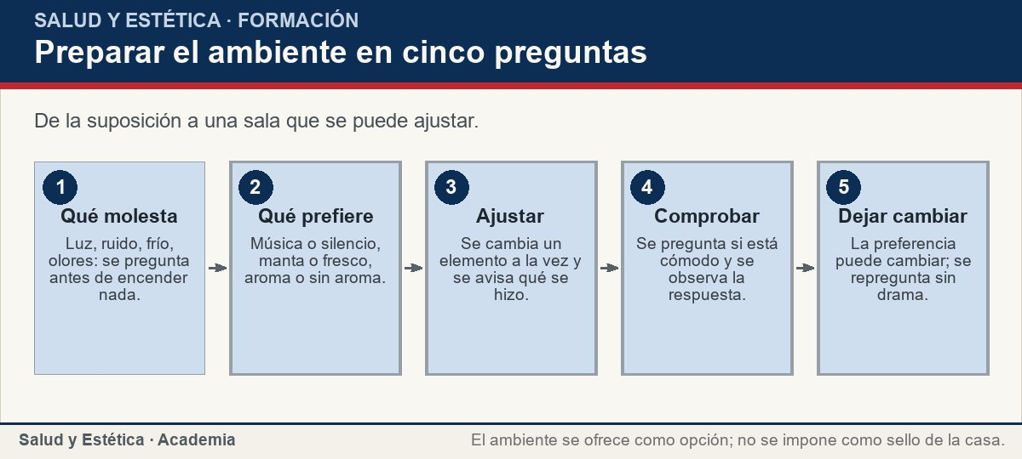
Sonido: música, silencio y ruido de fondo
De la suposición a una sala que se puede ajustar.
Ver imagen original en el OA
Notes:
Imagen del OA: assets/fig-1-flujo.jpg
Texto alternativo: Preparar el ambiente en cinco preguntas
Pie: De la suposición a una sala que se puede ajustar.
Enlace: https://saludyestetica.lumbre.lat/object/sye-c35-r01-oa02-ambiente-y-preferencias

Slide 15
Temperatura y aire: la persona es el termómetro · 1 de 2
Una sala fría impide relajarse y una sala calurosa y sin aire también. La referencia no es el termostato ni la costumbre de la casa: es la persona acostada, con menos ropa y sin moverse durante un rato. Se pregunta si tiene frío o calor, se ofrecen mantas y se revisa la temperatura de las manos antes del primer contacto. El masaje no «da calor» lo suficiente para compensar una habitación fría, y usar esa idea como excusa deja a la persona tensa y con frío. Si trae su propia manta o prefiere usar calcetines, se acepta sin comentarios.
Ambiente, comodidad y preferencias sensoriales
15 / 71

Slide 16
Temperatura y aire: la persona es el termómetro · 2 de 2
La ventilación importa tanto como la temperatura: un cuarto cerrado puede volverse pesado, y una corriente directa puede enfriar. El curso 42 desarrolla la calidad del aire y las señales de mala ventilación; aquí basta con comprobar que el aire se renueva sin dar en la camilla. Si la persona tose, estornuda o dice que el aire le molesta, se ajusta antes de continuar. La comodidad térmica se revisa durante la sesión, no sólo al recibir. Una sala bien ventilada no debería oler a humedad ni a producto; si huele, conviene revisarlo antes de la siguiente sesión.
Ambiente, comodidad y preferencias sensoriales
16 / 71
Notes:
Continuación de «Temperatura y aire: la persona es el termómetro» (2 de 2).

Slide 17
Temperatura y aire: la persona es el termómetro
Elementos del ambiente, preguntas y respuestas cuando no hay preferencia declarada. La tercera columna es una base segura, no una receta universal.
Ambiente, comodidad y preferencias sensoriales
17 / 71
Notes:
Título completo de la tabla que sigue.

Slide 18
Tabla · 1 de 2
Elemento | Pregunta útil | Si no hay respuesta
Luz | ¿La luz te molesta o prefieres ver el espacio? | Luz indirecta y baja, sin reflejos en los ojos
Música | ¿Música, silencio o sonido de fondo? | Silencio o volumen muy bajo, siempre avisando
Temperatura | ¿Tienes frío o calor? ¿Otra manta? | Sala templada, manta disponible y manos calientes
Aroma | ¿Alergias, asma o molestia con perfumes? | Sin aroma; se ofrece sólo si la persona lo pide
Ambiente, comodidad y preferencias sensoriales
18 / 71
Notes:
Tabla del OA: Tabla
Enlace: https://saludyestetica.lumbre.lat/object/sye-c35-r01-oa02-ambiente-y-preferencias

Slide 19
Tabla · 2 de 2
Elemento | Pregunta útil | Si no hay respuesta
Ruido | ¿Te molesta algún sonido de la calle o del local? | Cerrar puertas, alejar el altavoz y avisar del ruido
Ambiente, comodidad y preferencias sensoriales
19 / 71
Notes:
Tabla del OA: Tabla
Enlace: https://saludyestetica.lumbre.lat/object/sye-c35-r01-oa02-ambiente-y-preferencias

Slide 20
Aromas: preguntar antes y ofrecer sin aroma · 1 de 2
El olor es el elemento del ambiente que más fácilmente invade y el que menos se consulta. Un difusor, una vela o un aceite pueden desencadenar síntomas en personas con asma, alergias o migraña, y el efecto no depende de la intensidad: a veces basta un rastro. La página de MedlinePlus sobre alergia recuerda que es una reacción del sistema inmunitario hacia algo que no molesta a la mayoría y que conviene evitar lo que desencadena síntomas. Por eso la base de una sala debería poder ser sin aroma, y el aroma ofrecerse como opción, no como norma.
Ambiente, comodidad y preferencias sensoriales
20 / 71

Slide 21
Aromas: preguntar antes y ofrecer sin aroma · 2 de 2
Antes de encender nada se pregunta por alergias, asma, migraña, embarazo y preferencias. No se trata de prohibir por diagnóstico, sino de adaptar: si hay duda, se trabaja sin aroma. Tampoco se promete que un aceite «relaje» o «equilibre»: el curso 38 compara la aromaterapia y sus límites. Si aparece picazón, estornudos, dificultad para respirar o irritación de piel, se detiene la sesión, se ventila y se busca atención si el malestar es respiratorio. El aroma es una elección, no un requisito del servicio.
Ambiente, comodidad y preferencias sensoriales
21 / 71
Notes:
Continuación de «Aromas: preguntar antes y ofrecer sin aroma» (2 de 2).

Slide 22
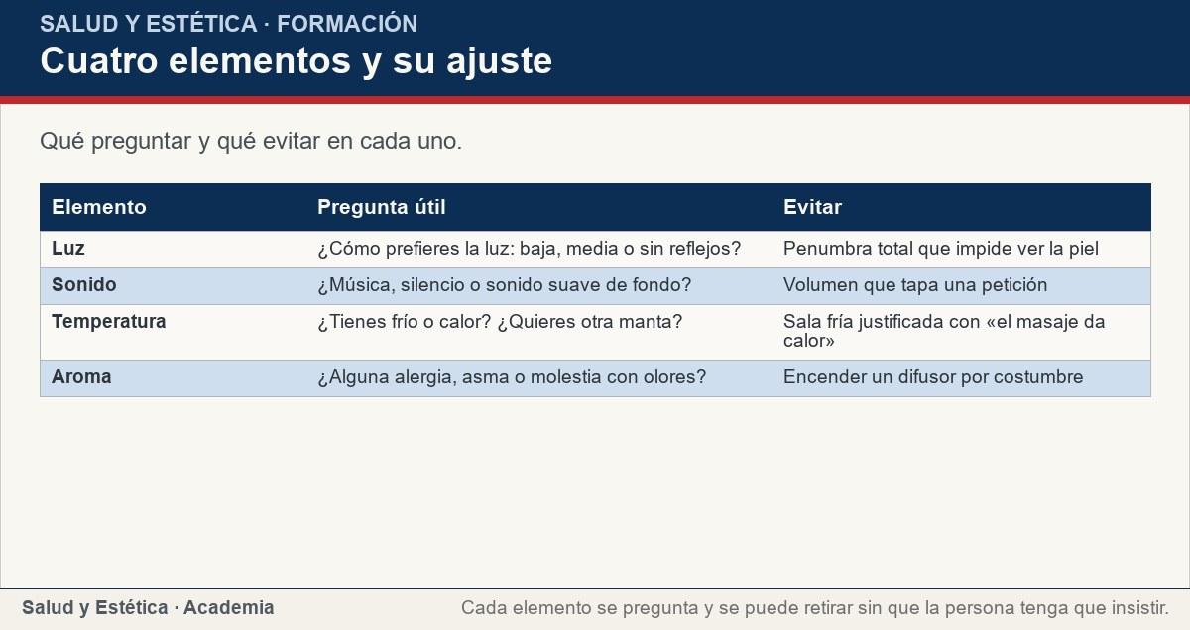
Aromas: preguntar antes y ofrecer sin aroma
Qué preguntar y qué evitar en cada uno.
Ver imagen original en el OA
Notes:
Imagen del OA: assets/fig-2-matriz.jpg
Texto alternativo: Cuatro elementos y su ajuste
Pie: Qué preguntar y qué evitar en cada uno.
Enlace: https://saludyestetica.lumbre.lat/object/sye-c35-r01-oa02-ambiente-y-preferencias

Slide 23
Registrar preferencias sin invadir · 1 de 2
Al final de la sesión conviene anotar sólo lo necesario para la próxima vez: luz, sonido, temperatura, aroma, posición y zonas que la persona prefiere evitar. No hace falta registrar diagnósticos ni detalles íntimos para repetir un ambiente. Se pide permiso para guardar esa información, se explica para qué se usa y se acepta que la persona no quiera dejarla. Esa información se guarda en un lugar al que sólo acceda quien la necesita. La preferencia de hoy puede cambiar mañana; el registro es un punto de partida, no una etiqueta.
Ambiente, comodidad y preferencias sensoriales
23 / 71

Slide 24
Registrar preferencias sin invadir · 2 de 2
El establecimiento decide qué opciones ofrece —luz regulable, altavoz, mantas, difusor— y qué no puede ofrecer. Esa decisión es configurable y debe decirse con claridad, sin improvisar promesas. La práctica de preparar la sala, ajustar la luz y comprobar la temperatura se aprende con un instructor presente, que corrige antes de que el alumno atienda a una persona real. Este curso explica qué preguntar y qué observar; no sustituye esa supervisión. Lo que se aprende leyendo es el criterio; lo que se aprende en la sala es el tiempo justo para cada ajuste.
Ambiente, comodidad y preferencias sensoriales
24 / 71
Notes:
Continuación de «Registrar preferencias sin invadir» (2 de 2).

Slide 25
Sección
Registrar preferencias sin invadir · Procedimiento: preparar y ajustar el ambiente en seis pasos · Paso 1 de 6
Pregunta en la reserva o al recibir
Incluye una pregunta breve por alergias, asma, migraña y preferencias de luz, sonido, temperatura y aroma. No supongas que el silencio o la música gustan a todo el mundo.
Ambiente, comodidad y preferencias sensoriales
25 / 71
Notes:
Recorrido: Procedimiento: preparar y ajustar el ambiente en seis pasos
Paso 1 de 6: Pregunta en la reserva o al recibir
Texto del paso: Incluye una pregunta breve por alergias, asma, migraña y preferencias de luz, sonido, temperatura y aroma. No supongas que el silencio o la música gustan a todo el mundo.
Enlace: https://saludyestetica.lumbre.lat/object/sye-c35-r01-oa02-ambiente-y-preferencias

Slide 26
Sección
Registrar preferencias sin invadir · Procedimiento: preparar y ajustar el ambiente en seis pasos · Paso 2 de 6
Prepara una base neutra
Sala sin aroma, luz indirecta, sonido bajo o silencio, temperatura templada y manta a mano. La base debe poder ajustarse sin reorganizar todo el espacio.
Ambiente, comodidad y preferencias sensoriales
26 / 71
Notes:
Recorrido: Procedimiento: preparar y ajustar el ambiente en seis pasos
Paso 2 de 6: Prepara una base neutra
Texto del paso: Sala sin aroma, luz indirecta, sonido bajo o silencio, temperatura templada y manta a mano. La base debe poder ajustarse sin reorganizar todo el espacio.
Enlace: https://saludyestetica.lumbre.lat/object/sye-c35-r01-oa02-ambiente-y-preferencias

Slide 27
Sección
Registrar preferencias sin invadir · Procedimiento: preparar y ajustar el ambiente en seis pasos · Paso 3 de 6
Ofrece opciones concretas
«Puedo poner música suave o dejarlo en silencio», «¿prefieres más manta?». Opciones claras en lugar de preguntas abiertas que obliguen a la persona a diseñar la sala.
Ambiente, comodidad y preferencias sensoriales
27 / 71
Notes:
Recorrido: Procedimiento: preparar y ajustar el ambiente en seis pasos
Paso 3 de 6: Ofrece opciones concretas
Texto del paso: «Puedo poner música suave o dejarlo en silencio», «¿prefieres más manta?». Opciones claras en lugar de preguntas abiertas que obliguen a la persona a diseñar la sala.
Enlace: https://saludyestetica.lumbre.lat/object/sye-c35-r01-oa02-ambiente-y-preferencias

Slide 28
Sección
Registrar preferencias sin invadir · Procedimiento: preparar y ajustar el ambiente en seis pasos · Paso 4 de 6
Ajusta de uno en uno y avisa
Cambia un elemento a la vez, di qué estás haciendo y comprueba la respuesta. Ajustar la luz mientras se habla de otra cosa impide saber qué molestaba.
Ambiente, comodidad y preferencias sensoriales
28 / 71
Notes:
Recorrido: Procedimiento: preparar y ajustar el ambiente en seis pasos
Paso 4 de 6: Ajusta de uno en uno y avisa
Texto del paso: Cambia un elemento a la vez, di qué estás haciendo y comprueba la respuesta. Ajustar la luz mientras se habla de otra cosa impide saber qué molestaba.
Enlace: https://saludyestetica.lumbre.lat/object/sye-c35-r01-oa02-ambiente-y-preferencias

Slide 29
Sección
Registrar preferencias sin invadir · Procedimiento: preparar y ajustar el ambiente en seis pasos · Paso 5 de 6
Observa y repregunta
Respiración, expresión, tensión de mandíbula y quejas breves son datos. Pregunta si el ajuste funcionó; no des por hecho que el silencio significa comodidad.
Ambiente, comodidad y preferencias sensoriales
29 / 71
Notes:
Recorrido: Procedimiento: preparar y ajustar el ambiente en seis pasos
Paso 5 de 6: Observa y repregunta
Texto del paso: Respiración, expresión, tensión de mandíbula y quejas breves son datos. Pregunta si el ajuste funcionó; no des por hecho que el silencio significa comodidad.
Enlace: https://saludyestetica.lumbre.lat/object/sye-c35-r01-oa02-ambiente-y-preferencias

Slide 30
Sección
Registrar preferencias sin invadir · Procedimiento: preparar y ajustar el ambiente en seis pasos · Paso 6 de 6
Registra y vuelve a preguntar
Anota sólo las preferencias necesarias, con permiso. En la siguiente sesión, úsalas como punto de partida y confirma que siguen vigentes.
Ambiente, comodidad y preferencias sensoriales
30 / 71
Notes:
Recorrido: Procedimiento: preparar y ajustar el ambiente en seis pasos
Paso 6 de 6: Registra y vuelve a preguntar
Texto del paso: Anota sólo las preferencias necesarias, con permiso. En la siguiente sesión, úsalas como punto de partida y confirma que siguen vigentes.
Enlace: https://saludyestetica.lumbre.lat/object/sye-c35-r01-oa02-ambiente-y-preferencias

Slide 31
Sección
Registrar preferencias sin invadir · Caso ficticio: el difusor que no era para todos · Paso 1 de 3
Los datos del caso
Caso ficticio. Tomás, nombre inventado, tiene treinta y ocho años y reserva una sesión relajante. Al llegar comenta que tiene migraña y asma leve, y que los olores fuertes le molestan. La sala ya tenía un difusor encendido desde la sesión anterior.
Ambiente, comodidad y preferencias sensoriales
31 / 71
Notes:
Recorrido: Caso ficticio: el difusor que no era para todos
Paso 1 de 3: Los datos del caso
Texto del paso: Caso ficticio. Tomás, nombre inventado, tiene treinta y ocho años y reserva una sesión relajante. Al llegar comenta que tiene migraña y asma leve, y que los olores fuertes le molestan. La sala ya tenía un difusor encendido desde la sesión anterior.
Enlace: https://saludyestetica.lumbre.lat/object/sye-c35-r01-oa02-ambiente-y-preferencias

Slide 32
Sección
Registrar preferencias sin invadir · Caso ficticio: el difusor que no era para todos · Paso 2 de 3
Lo que se ajusta
Se apaga el difusor, se ventila la sala y se ofrece trabajar sin aroma. Tomás pide luz baja pero no a oscuras, silencio y una manta extra. Se baja la música, se sube ligeramente la luz y se confirma cada cambio en voz alta.
Ambiente, comodidad y preferencias sensoriales
32 / 71
Notes:
Recorrido: Caso ficticio: el difusor que no era para todos
Paso 2 de 3: Lo que se ajusta
Texto del paso: Se apaga el difusor, se ventila la sala y se ofrece trabajar sin aroma. Tomás pide luz baja pero no a oscuras, silencio y una manta extra. Se baja la música, se sube ligeramente la luz y se confirma cada cambio en voz alta.
Enlace: https://saludyestetica.lumbre.lat/object/sye-c35-r01-oa02-ambiente-y-preferencias

Slide 33
Sección
Registrar preferencias sin invadir · Caso ficticio: el difusor que no era para todos · Paso 3 de 3
Qué decide y por qué
La sesión transcurre sin aroma y con el ambiente acordado. Nadie le dice que el masaje le curará la migraña ni que el aroma anterior era «relajante». Se registra su preferencia con permiso y se le recuerda que puede pedir cambios. La decisión fue adaptar el entorno y no atribuirle efectos que no tiene.
Ambiente, comodidad y preferencias sensoriales
33 / 71
Notes:
Recorrido: Caso ficticio: el difusor que no era para todos
Paso 3 de 3: Qué decide y por qué
Texto del paso: La sesión transcurre sin aroma y con el ambiente acordado. Nadie le dice que el masaje le curará la migraña ni que el aroma anterior era «relajante». Se registra su preferencia con permiso y se le recuerda que puede pedir cambios. La decisión fue adaptar el entorno y no atribuirle efectos que no tiene.
Enlace: https://saludyestetica.lumbre.lat/object/sye-c35-r01-oa02-ambiente-y-preferencias

Slide 34
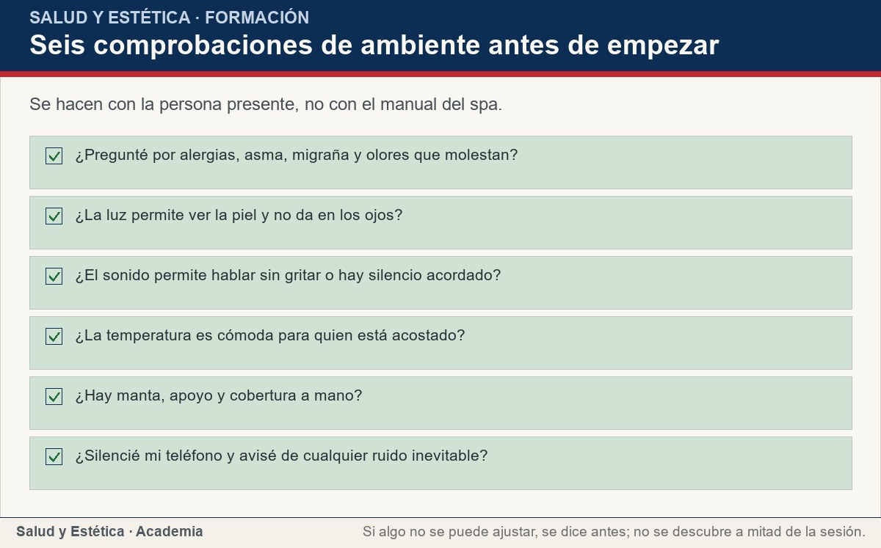
Registrar preferencias sin invadir
Se hacen con la persona presente, no con el manual del spa.
Ver imagen original en el OA
Notes:
Imagen del OA: assets/fig-3-checklist.jpg
Texto alternativo: Seis comprobaciones de ambiente antes de empezar
Pie: Se hacen con la persona presente, no con el manual del spa.
Enlace: https://saludyestetica.lumbre.lat/object/sye-c35-r01-oa02-ambiente-y-preferencias

Slide 35
Errores frecuentes · 1 de 2
•
Encender un aroma por costumbre. El difusor no es neutro: puede desencadenar síntomas respiratorios o de piel. Si no se preguntó, la base debe ser sin aroma. Ofrecerlo como opción evita que la persona tenga que pedir que lo apagues.
•
Poner música alta para «tapar» el ruido. El volumen que impide hablar sin gritar también tapa una petición de ayuda o una señal de malestar. La música puede cubrir ruido, pero nunca por encima de la comunicación.
Ambiente, comodidad y preferencias sensoriales
35 / 71

Slide 36
Errores frecuentes · 2 de 2
•
Mantener la sala fría porque «el masaje da calor». La persona acostada y quieta pierde calor; el masaje no compensa una habitación fría. La temperatura se ajusta a quien la recibe, con manta y manos calientes.
•
Bajar la luz hasta no ver la piel. La penumbra puede ayudar a descansar, pero el prestador necesita ver la piel, la respiración y la cobertura. Si no ve, no puede detectar un cambio ni trabajar con seguridad.
Ambiente, comodidad y preferencias sensoriales
36 / 71
Notes:
Continuación de «Errores frecuentes» (2 de 2).

Slide 37
Criterios para decidir · 1 de 4
1.
Si no se preguntó por alergias, asma o sensibilidad a olores, no se enciende ningún aroma: se trabaja sin aroma y se pregunta para la próxima vez.
2.
Si la persona pide un ambiente que impide trabajar con seguridad —oscuridad total, silencio absoluto con ruido externo—, se explica el límite y se ofrece la alternativa más cercana.
3.
Si aparece tos, estornudos, picazón, irritación o dificultad para respirar, se detiene la sesión, se ventila y se busca atención si el malestar es respiratorio.
Ambiente, comodidad y preferencias sensoriales
37 / 71

Slide 38
Criterios para decidir · 2 de 4
4.
Si la preferencia cambia durante la sesión, se ajusta sin discutir ni pedir explicaciones.
5.
Si el establecimiento no puede ofrecer una opción —luz regulable, silencio, sala sin aroma—, se dice antes de empezar y no se promete lo que no hay.
Ambiente, comodidad y preferencias sensoriales
38 / 71
Notes:
Continuación de «Criterios para decidir» (2 de 4).

Slide 39
Criterios para decidir · 3 de 4
Límites y escalamiento
Suspende la sesión y busca atención médica si hay dificultad para respirar, sibilancias, hinchazón de labios, lengua o cara, urticaria extensa, mareo intenso o irritación que no cede.
Para una pierna unilateralmente hinchada, caliente o dolorosa; fiebre; dolor súbito intenso; pérdida de fuerza o alteración sensitiva nueva, no se masajea: se orienta a valoración urgente.
Ambiente, comodidad y preferencias sensoriales
39 / 71
Notes:
Continuación de «Criterios para decidir» (3 de 4).

Slide 40
Criterios para decidir · 4 de 4
Consulta antes de una sesión si hay embarazo, cirugía reciente, anticoagulantes, cáncer en tratamiento, piel lesionada o una condición que cambie la respuesta al ambiente o al contacto. Esta lección no clasifica urgencias ni decide tratamientos.
Ambiente, comodidad y preferencias sensoriales
40 / 71
Notes:
Continuación de «Criterios para decidir» (4 de 4).

Slide 41
Actividad 1 · Opción múltiple
Sección: Comprueba lo que aprendiste
Una persona con asma llega a una sala que ya tiene un difusor encendido. ¿Qué corresponde?
A) Subir el aroma para que el aire se sienta más limpio.
B) Apagar el difusor, ventilar y ofrecer trabajar sin aroma.
C) Preguntar si el aroma le gusta y, si dice que sí, continuar.
D) Abrir la ventana y mantener el difusor para no perder el ambiente.
Ambiente, comodidad y preferencias sensoriales
41 / 71
Notes:
Solución: B) Apagar el difusor, ventilar y ofrecer trabajar sin aroma.
Explicación: El aroma no es neutro y puede desencadenar síntomas respiratorios. La base segura es sin aroma; se ofrece sólo si la persona lo pide y lo tolera.
Evidencia: MedlinePlus describe la alergia como una reacción del sistema inmunitario y recomienda evitar lo que desencadena síntomas.
Enlace al OA: https://saludyestetica.lumbre.lat/object/sye-c35-r01-oa02-ambiente-y-preferencias

Slide 42
Actividad 2 · Opción múltiple
Sección: Comprueba lo que aprendiste
¿Cuál es la mejor razón para mantener la luz suficiente para ver la piel?
A) Para que la persona no se duerma.
B) Para que el establecimiento parezca más profesional.
C) Para detectar cambios en la piel, la respiración y la cobertura.
D) Para ahorrar en lámparas regulables.
Ambiente, comodidad y preferencias sensoriales
42 / 71
Notes:
Solución: C) Para detectar cambios en la piel, la respiración y la cobertura.
Explicación: La visibilidad es una condición de seguridad: permite observar la respuesta y corregir la cobertura. La penumbra total puede ser cómoda, pero no puede impedir el trabajo seguro.
Evidencia: El prestador necesita ver la zona y la respuesta de la persona; la luz forma parte del control de la sesión.
Enlace al OA: https://saludyestetica.lumbre.lat/object/sye-c35-r01-oa02-ambiente-y-preferencias

Slide 43
Actividad 3 · Verdadero o falso
Sección: Comprueba lo que aprendiste
La música suave tiene un efecto terapéutico demostrado y debe formar parte de toda sesión relajante.
A) Verdadero
B) Falso
Ambiente, comodidad y preferencias sensoriales
43 / 71
Notes:
Solución: Falso
Explicación: La música puede aportar confort o cubrir ruido, pero no se presenta como terapia demostrada ni como obligación. Hay personas que prefieren silencio.
Evidencia: No se atribuyen efectos clínicos al ambiente; se ajusta a la preferencia y a la comodidad.
Enlace al OA: https://saludyestetica.lumbre.lat/object/sye-c35-r01-oa02-ambiente-y-preferencias

Slide 44
Actividad 4 · Verdadero o falso
Sección: Comprueba lo que aprendiste
Si la persona no dice nada sobre la temperatura, se asume que está cómoda.
A) Verdadero
B) Falso
Ambiente, comodidad y preferencias sensoriales
44 / 71
Notes:
Solución: Falso
Explicación: El silencio no es una confirmación. Se pregunta por frío o calor y se observa; la persona puede estar tensa sin decirlo.
Evidencia: La comodidad se comprueba con preguntas y observación, no por ausencia de queja.
Enlace al OA: https://saludyestetica.lumbre.lat/object/sye-c35-r01-oa02-ambiente-y-preferencias

Slide 45
Actividad 5 · Relacionar · 1 de 2
Sección: Comprueba lo que aprendiste
Relaciona cada elemento con la pregunta o el ajuste correcto.
Columna A
1. Luz
2. Música
3. Temperatura
4. Aroma
5. Ruido externo
Columna B
A) Preguntar si prefiere silencio antes de encenderla
Ambiente, comodidad y preferencias sensoriales
45 / 71
Notes:
Solución: Luz → Baja e indirecta, pero suficiente para ver la piel
Música → Preguntar si prefiere silencio antes de encenderla
Temperatura → Ofrecer manta y comprobar el frío durante la sesión
Aroma → Base sin aroma y preguntar por alergias
Ruido externo → Avisar antes y ofrecer lo que se pueda cerrar o alejar
Evidencia: Cada elemento tiene una pregunta y una base segura; ninguno se impone por costumbre.
Enlace al OA: https://saludyestetica.lumbre.lat/object/sye-c35-r01-oa02-ambiente-y-preferencias

Slide 46
Actividad 5 · Relacionar · 2 de 2
B) Ofrecer manta y comprobar el frío durante la sesión
C) Base sin aroma y preguntar por alergias
D) Avisar antes y ofrecer lo que se pueda cerrar o alejar
E) Baja e indirecta, pero suficiente para ver la piel
Ambiente, comodidad y preferencias sensoriales
46 / 71
Notes:
Continuación de «Actividad 5 · Relacionar» (2 de 2).

Slide 47
Actividad 6 · Completar la frase
Sección: Comprueba lo que aprendiste
El ambiente de una sesión se ___ antes y se ajusta durante; si no hay preferencia declarada, la base es sin ___ y con luz suficiente para ver la ___.
Ambiente, comodidad y preferencias sensoriales
47 / 71
Notes:
Solución: pregunta · aroma · piel
Explicación: Preguntar evita imponer. La base sin aroma protege a quien tiene asma o alergias, y la visibilidad permite trabajar con seguridad.
Evidencia: MedlinePlus, alergia; práctica operativa de preparación de sala.
Enlace al OA: https://saludyestetica.lumbre.lat/object/sye-c35-r01-oa02-ambiente-y-preferencias

Slide 48
Actividad 7 · Clasificar · 1 de 2
Sección: Comprueba lo que aprendiste
Clasifica cada situación según la respuesta correcta.
Categorías
• Se ajusta
• Se explica el límite
• Se detiene y se deriva
1. La persona prefiere silencio en lugar de música
2. Pide otra manta porque tiene frío
3. Quiere oscuridad total para dormir
Ambiente, comodidad y preferencias sensoriales
48 / 71
Notes:
Solución: 1. La persona prefiere silencio en lugar de música → Se ajusta
2. Pide otra manta porque tiene frío → Se ajusta
3. Quiere oscuridad total para dormir → Se explica el límite
4. El local no tiene sala sin aroma → Se explica el límite
5. Tos y dificultad para respirar tras el difusor → Se detiene y se deriva
6. Urticaria extensa y hinchazón de labios → Se detiene y se deriva
7. Prefiere luz baja pero no a oscuras → Se ajusta
8. Pregunta si el aroma «desintoxica» → Se explica el límite
Evidencia: El ambiente se adapta a la persona; cuando hay un síntoma respiratorio o cutáneo, la prioridad es detener y valorar.
Enlace al OA: https://saludyestetica.lumbre.lat/object/sye-c35-r01-oa02-ambiente-y-preferencias

Slide 49
Actividad 7 · Clasificar · 2 de 2
4. El local no tiene sala sin aroma
5. Tos y dificultad para respirar tras el difusor
6. Urticaria extensa y hinchazón de labios
7. Prefiere luz baja pero no a oscuras
8. Pregunta si el aroma «desintoxica»
Clasifica cada elemento en una de las categorías.
Ambiente, comodidad y preferencias sensoriales
49 / 71
Notes:
Continuación de «Actividad 7 · Clasificar» (2 de 2).

Slide 50
Actividad 8 · Detective de errores
Sección: Comprueba lo que aprendiste
Marca la línea donde el razonamiento falla.
A) Pregunto por alergias, asma y molestias con olores al recibir.
B) Preparo la sala sin aroma y ofrezco música o silencio.
C) Como el aroma a lavanda es relajante, lo enciendo aunque nadie lo haya pedido.
D) Ajusto la luz y la temperatura, y confirmo cada cambio.
E) Al terminar, registro las preferencias con permiso.
Ambiente, comodidad y preferencias sensoriales
50 / 71
Notes:
Solución: C) Como el aroma a lavanda es relajante, lo enciendo aunque nadie lo haya pedido.
Explicación: Dar por hecho que un aroma es relajante para todos es imponer una preferencia y puede desencadenar síntomas. El aroma se ofrece, no se impone.
Evidencia: La alergia es una reacción individual; la base segura es sin aroma.
Enlace al OA: https://saludyestetica.lumbre.lat/object/sye-c35-r01-oa02-ambiente-y-preferencias

Slide 51
Revisión rápida · 1 de 2
Criterio de avance
Se considera superado con al menos 70% de acierto agregado en las actividades cubiertas.
Actividades cubiertas
• Opción múltiple · sye-c35-r01-oa02-ex01
• Opción múltiple · sye-c35-r01-oa02-ex02
• Verdadero o falso · sye-c35-r01-oa02-ex03
• Verdadero o falso · sye-c35-r01-oa02-ex04
• Relacionar · sye-c35-r01-oa02-ex05
Ambiente, comodidad y preferencias sensoriales
51 / 71
Notes:
Compuerta de avance: Revisión rápida
Umbral declarado: 70%.
No se incluyen puntuaciones de ninguna sesión ni respuestas personales.
Enlace: https://saludyestetica.lumbre.lat/object/sye-c35-r01-oa02-ambiente-y-preferencias

Slide 52
Revisión rápida · 2 de 2
• Completar la frase · sye-c35-r01-oa02-ex06
• Clasificar · sye-c35-r01-oa02-ex07
• Detective de errores · sye-c35-r01-oa02-ex08
Al superar: Preguntas antes de encender, ofreces una base neutra, ajustas un elemento a la vez y reconoces una reacción que obliga a detener la sesión.
Si aún no se alcanza: Repasa la matriz de los cuatro elementos y la lista de comprobaciones; vuelve a describir cómo prepararías una sala para una persona con asma y migraña.
Ambiente, comodidad y preferencias sensoriales
52 / 71
Notes:
Continuación de «Revisión rápida» (2 de 2).

Slide 53
Actividad 9 · Reflexión
Sección: Comprueba lo que aprendiste
Piensa en un lugar donde te hayan atendido con un ambiente que no elegiste: música, olor, luz o temperatura. ¿Lo habrías cambiado? ¿Te dieron la oportunidad de pedirlo? Escribe cómo preguntarías esas cuatro cosas en menos de un minuto, sin sonar a interrogatorio.
Pregunta abierta · las respuestas personales no se incluyen en esta exportación.
Ambiente, comodidad y preferencias sensoriales
53 / 71
Notes:
Reflexión del OA: Piensa en un lugar donde te hayan atendido con un ambiente que no elegiste: música, olor, luz o temperatura. ¿Lo habrías cambiado? ¿Te dieron la oportunidad de pedirlo? Escribe cómo preguntarías esas cuatro cosas en menos de un minuto, sin sonar a interrogatorio.
No se exportan respuestas personales.
Enlace: https://saludyestetica.lumbre.lat/object/sye-c35-r01-oa02-ambiente-y-preferencias

Slide 54
Juegos · Memoria para preparar un ambiente que se adapte
Cara A | Cara B
Base neutra | Sin aroma, luz indirecta y sonido bajo o silencio
Luz de trabajo | Suficiente para ver piel, respiración y cobertura
Aroma | Se ofrece; nunca se impone ni se usa por costumbre
Temperatura | La referencia es la persona acostada, no el termostato
Reacción respiratoria | Detener, ventilar y buscar atención si es intensa
Ambiente, comodidad y preferencias sensoriales
54 / 71
Notes:
Tabla del OA: Juegos · Memoria para preparar un ambiente que se adapte
Enlace: https://saludyestetica.lumbre.lat/object/sye-c35-r01-oa02-ambiente-y-preferencias

Slide 55
Juegos · Memoria para preparar un ambiente que se adapte · Cómo practicar
Este es el contenido estático del juego. Para emparejar las cartas y practicar la interacción, abre el OA.
Abrir el juego en el OA
Ambiente, comodidad y preferencias sensoriales
55 / 71
Notes:
Juego de memoria: Juegos · Memoria para preparar un ambiente que se adapte
Enlace: https://saludyestetica.lumbre.lat/object/sye-c35-r01-oa02-ambiente-y-preferencias

Slide 56
Juegos · Tarjetas para ajustar la sala sin imponer · Tarjeta 1 de 5
Pregunta
¿Cuál es la base segura de una sala de masaje?
Ambiente, comodidad y preferencias sensoriales
56 / 71
Notes:
Anverso: ¿Cuál es la base segura de una sala de masaje?
Reverso: Sin aroma, luz indirecta y suficiente para ver, sonido bajo o silencio, temperatura templada y manta disponible. Cada elemento se ofrece como opción.
Enlace: https://saludyestetica.lumbre.lat/object/sye-c35-r01-oa02-ambiente-y-preferencias

Slide 57
Sección
Juegos · Tarjetas para ajustar la sala sin imponer · Tarjeta 1 de 5 · Respuesta
Respuesta
Sin aroma, luz indirecta y suficiente para ver, sonido bajo o silencio, temperatura templada y manta disponible. Cada elemento se ofrece como opción.
Ambiente, comodidad y preferencias sensoriales
57 / 71
Notes:
Respuesta de la tarjeta 1.

Slide 58
Juegos · Tarjetas para ajustar la sala sin imponer · Tarjeta 2 de 5
Pregunta
¿Por qué no se enciende un aroma por defecto?
Ambiente, comodidad y preferencias sensoriales
58 / 71
Notes:
Anverso: ¿Por qué no se enciende un aroma por defecto?
Reverso: Porque puede desencadenar síntomas en personas con asma, alergias o migraña. La base debe poder ser sin aroma; se ofrece sólo si la persona lo pide y lo tolera.
Enlace: https://saludyestetica.lumbre.lat/object/sye-c35-r01-oa02-ambiente-y-preferencias

Slide 59
Sección
Juegos · Tarjetas para ajustar la sala sin imponer · Tarjeta 2 de 5 · Respuesta
Respuesta
Porque puede desencadenar síntomas en personas con asma, alergias o migraña. La base debe poder ser sin aroma; se ofrece sólo si la persona lo pide y lo tolera.
Ambiente, comodidad y preferencias sensoriales
59 / 71
Notes:
Respuesta de la tarjeta 2.

Slide 60
Juegos · Tarjetas para ajustar la sala sin imponer · Tarjeta 3 de 5
Pregunta
¿Qué se hace si la persona pide oscuridad total?
Ambiente, comodidad y preferencias sensoriales
60 / 71
Notes:
Anverso: ¿Qué se hace si la persona pide oscuridad total?
Reverso: Explicar que se necesita un mínimo de visibilidad para trabajar con seguridad y ofrecer la alternativa más cercana: luz baja, luz indirecta o antifaz si está disponible.
Enlace: https://saludyestetica.lumbre.lat/object/sye-c35-r01-oa02-ambiente-y-preferencias

Slide 61
Sección
Juegos · Tarjetas para ajustar la sala sin imponer · Tarjeta 3 de 5 · Respuesta
Respuesta
Explicar que se necesita un mínimo de visibilidad para trabajar con seguridad y ofrecer la alternativa más cercana: luz baja, luz indirecta o antifaz si está disponible.
Ambiente, comodidad y preferencias sensoriales
61 / 71
Notes:
Respuesta de la tarjeta 3.

Slide 62
Juegos · Tarjetas para ajustar la sala sin imponer · Tarjeta 4 de 5
Pregunta
¿Cómo se comprueba la temperatura?
Ambiente, comodidad y preferencias sensoriales
62 / 71
Notes:
Anverso: ¿Cómo se comprueba la temperatura?
Reverso: Preguntando por frío o calor, ofreciendo manta y revisando durante la sesión. La persona acostada y quieta es la referencia, no el termostato.
Enlace: https://saludyestetica.lumbre.lat/object/sye-c35-r01-oa02-ambiente-y-preferencias

Slide 63
Sección
Juegos · Tarjetas para ajustar la sala sin imponer · Tarjeta 4 de 5 · Respuesta
Respuesta
Preguntando por frío o calor, ofreciendo manta y revisando durante la sesión. La persona acostada y quieta es la referencia, no el termostato.
Ambiente, comodidad y preferencias sensoriales
63 / 71
Notes:
Respuesta de la tarjeta 4.

Slide 64
Juegos · Tarjetas para ajustar la sala sin imponer · Tarjeta 5 de 5
Pregunta
¿Qué hacer ante una reacción a un aroma?
Ambiente, comodidad y preferencias sensoriales
64 / 71
Notes:
Anverso: ¿Qué hacer ante una reacción a un aroma?
Reverso: Detener la sesión, apagar el difusor, ventilar y buscar atención médica si hay dificultad para respirar, sibilancias, hinchazón o urticaria extensa.
Enlace: https://saludyestetica.lumbre.lat/object/sye-c35-r01-oa02-ambiente-y-preferencias

Slide 65
Sección
Juegos · Tarjetas para ajustar la sala sin imponer · Tarjeta 5 de 5 · Respuesta
Respuesta
Detener la sesión, apagar el difusor, ventilar y buscar atención médica si hay dificultad para respirar, sibilancias, hinchazón o urticaria extensa.
Ambiente, comodidad y preferencias sensoriales
65 / 71
Notes:
Respuesta de la tarjeta 5.

Slide 66
Para dominar este tema
El ambiente no es decoración: es parte de la sesión y se pregunta. La base segura es sin aroma, con luz suficiente para ver, sonido bajo o silencio y temperatura cómoda para quien está acostado. Ajustar un elemento a la vez, avisar y comprobar la respuesta es más útil que imponer un sello de la casa. Ante una reacción respiratoria o cutánea, se detiene, se ventila y se busca atención. Preparar la sala se practica con supervisión; este curso no sustituye esa práctica.
Ambiente, comodidad y preferencias sensoriales
66 / 71

Slide 67
Fuentes y estado de revisión · 1 de 5
Fuentes consultadas:
F-MEDLINE-ALLERGY · MedlinePlus en español, «Alergia» · https://medlineplus.gov/spanish/allergy.html · consulta: 2026-10-26 · alcance: Material de divulgación de las bibliotecas nacionales de medicina de EE. UU. Define la alergia como una reacción del sistema inmunitario y recomienda evitar lo que desencadena síntomas. No es normativa mexicana ni sustituye una valoración.
Ambiente, comodidad y preferencias sensoriales
67 / 71

Slide 68
Fuentes y estado de revisión · 2 de 5
F-MEDLINE-CONSENT · MedlinePlus en español, «Consentimiento informado - adultos» · https://medlineplus.gov/spanish/ency/patientinstructions/000445.htm · consulta: 2026-10-26 · alcance: Material de divulgación sobre el derecho a recibir información y a rechazar un tratamiento. Se cita como principio de comunicación; no es normativa mexicana ni un formato legal.
Ambiente, comodidad y preferencias sensoriales
68 / 71
Notes:
Continuación de «Fuentes y estado de revisión» (2 de 5).

Slide 69
Fuentes y estado de revisión · 3 de 5
F-DOF-EC0123 · DOF, Acuerdo del Estándar de Competencia EC0123 «Aplicación de Masaje Holístico» · https://dof.gob.mx/nota_detalle_popup.php?codigo=5206114 · consulta: 2026-10-26 · alcance: Alcance federal mexicano. Acredita la existencia de un estándar de competencia para evaluar y certificar la aplicación de masaje holístico; no implica que el certificado sea obligatorio ni que sustituya una autorización sanitaria.
Ambiente, comodidad y preferencias sensoriales
69 / 71
Notes:
Continuación de «Fuentes y estado de revisión» (3 de 5).

Slide 70
Fuentes y estado de revisión · 4 de 5
F-COCHRANE-LBP · Cochrane, «Masajes para el dolor lumbar» (resumen en español) · https://www.cochrane.org/es/CD001929/BACK_masaje-para-el-dolor-lumbar · consulta: 2026-10-26 · alcance: Revisión sistemática internacional. Concluye que existe muy poca confianza en que el masaje sea un tratamiento eficaz para dolor lumbar y describe efectos adversos leves. Se cita para no atribuir al ambiente ni a la sesión efectos clínicos.
Ambiente, comodidad y preferencias sensoriales
70 / 71
Notes:
Continuación de «Fuentes y estado de revisión» (4 de 5).

Slide 71
Fuentes y estado de revisión · 5 de 5
Estado de revisión: Revisión editorial, 26 de octubre de 2026. Revisión por profesional sanitario o fisioterapeuta: no realizada, pendiente. Revisión jurídica: no realizada, pendiente. Práctica manual: requiere supervisión presencial; este curso no la sustituye.
Ambiente, comodidad y preferencias sensoriales
71 / 71
Notes:
Continuación de «Fuentes y estado de revisión» (5 de 5).

